Slide 1
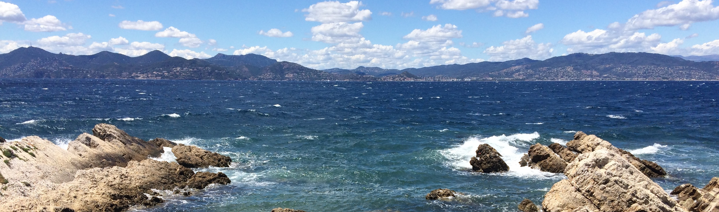
MEMOIRE DEVELOPPEUR DATA
Janvier 2021

Slide 2
MENU
ETAT DE L’ART
CONTEXTE
PLANNIFICATION ET GESTION
ANALYSE ET MODELISATION
BASE DE DONNEES
DATA VISUALISATION
GEOVISUALISATION
DASHBOARD
DEMONSTRATION
CONCLUSION

Slide 3
ETAT DE L’ART

Slide 4
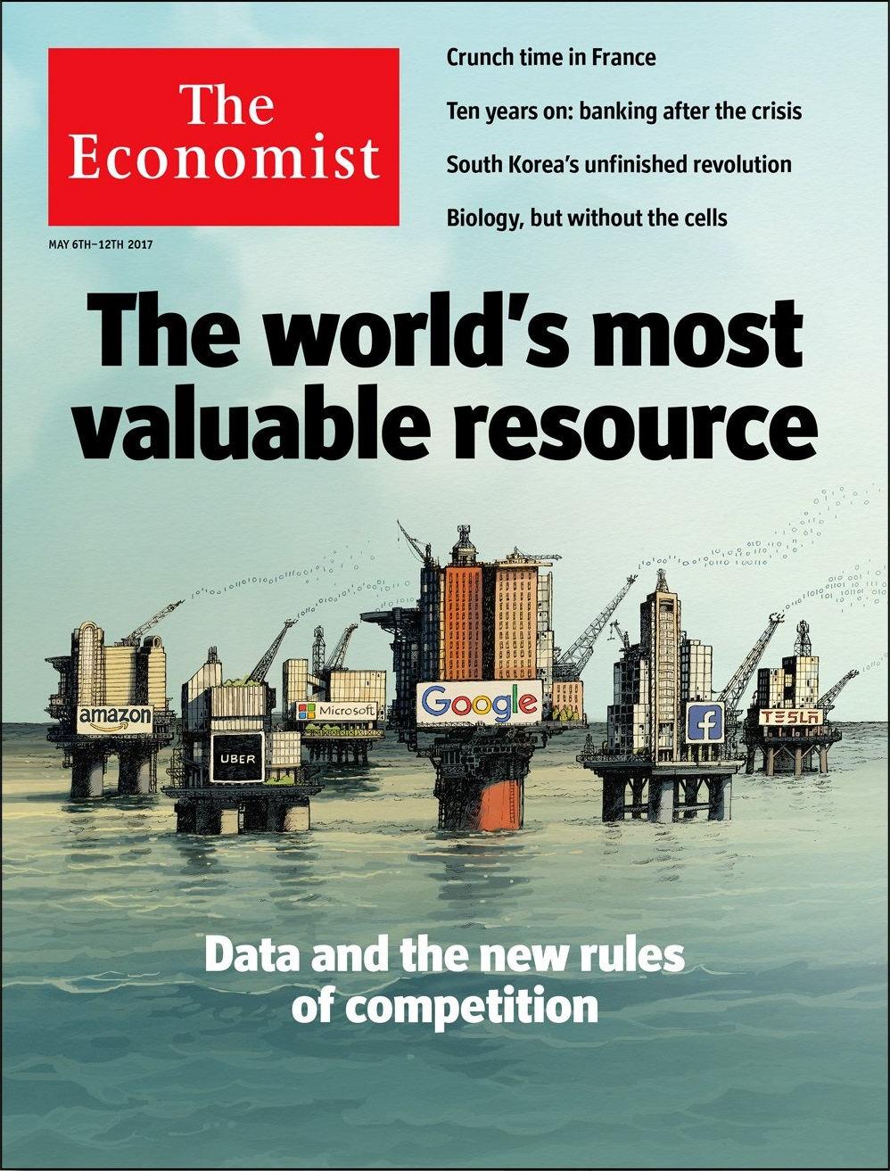
Le nouvel eldorado de la data
Le climat est en train de changer avec des conséquences inédites sur
l'accès à l’énergie, à l’eau
les équilibres géostratégiques
les mouvements de population
les écosystèmes
Mesures à prendre
Echelle globale
Réduire les émissions de gaz à effet de serre (accord de Paris 2015 pour contenir le réchauffement moyen en dessous de +2 °C)
Valoriser les économies d’énergie
Echelle locale (50% à 70% des leviers d’action selon le GIEC)

Slide 5
CONTEXTE

Slide 6
Environnement et enjeux
Le climat est en train de changer avec des conséquences inédites sur
l'accès à l’énergie, à l’eau
les équilibres géostratégiques
les mouvements de population
les écosystèmes
Mesures à prendre
Echelle globale
Réduire les émissions de gaz à effet de serre (accord de Paris 2015 pour contenir le réchauffement moyen en dessous de +2 °C)
Valoriser les économies d’énergie
Echelle locale (50% à 70% des leviers d’action selon le GIEC)

Slide 7
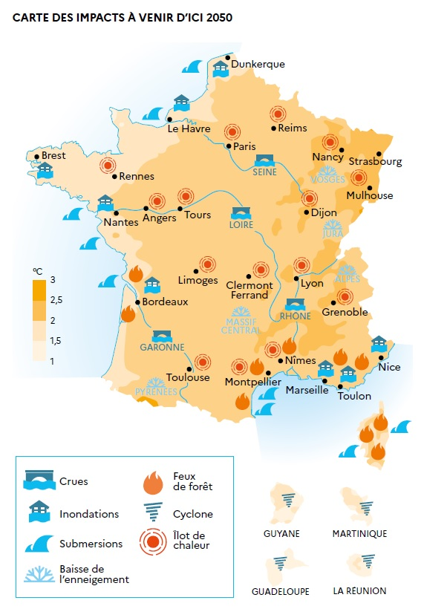
Conséquences futures
Changement climatique enclenché jusqu’à 2050
Sans initiative forte sur 2020-2030
Réchauffement climatique avec dépassement de 4°C
Accentuation des risques naturels
Diminution des ressources en eau (nappes phréatiques, cours d’eau réduits de 30 à 60 % en été)
Fonte des glaces continue
Hausse du niveau de la mer (52 à 98 cm d’ici 2100)
Perturbations sur différents secteurs économiques (agriculture, tourisme)
Effets sanitaires avec risque de surmortalité (canicules, contaminations, arrivée de nouvelles maladies…)

Slide 8

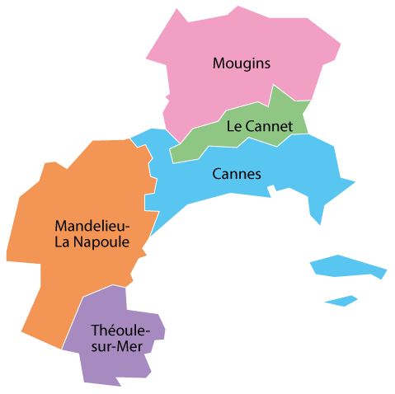
CACPL
Communauté d’Agglomération Cannes Pays de Lérins
Créée le 1er janvier 2014 suite à la loi sur la réforme territoriale
Regroupe 5 villes :
Cannes
Le Cannet
Mandelieu-la-Napoule
Mougins
Théoule-sur-Mer
Superficie de 95 km²
2ème agglomération des Alpes-Maritimes avec 160 557 habitants (2017)

Slide 9

CACPL et transition écologique
Pôle Environnement Cadre de Vie et Transition Énergétique
Chiffres clés (2019)
165 agents
14 900 tournées
10 679 tonnes d’emballages ménagers recyclables collectées (77 136 t d’ordures ménagères, 5 133 t de verre et 540 t de textiles)
Lauréate des Trophées Climat Energie en 2019

Slide 10



Initiatives avec la CACPL
Guide éco-construire
Conçu par le Pays de Grasse
Présente les informations et les possibilités de financements en matière de construction ou rénovation de son habitat
Wiiiz pour la mobilité électrique
avec les agglomérations Sophia Antipolis et Pays de Grasse
95 bornes de recharge pour véhicules électriques en 2019
(28 dans la CACPL)
7 900 charges et 165 abonnées
Distribution gratuite de composteurs et formation
153 composteurs individuels
5 composteurs collectifs en pied d’immeuble et 1 sur voie publique
35 lombricomposteurs

Slide 11



Initiatives de la CACPL
Modernisation du réseau de transport (Palm Express)
2 nouveaux dispositifs d’accompagnement
Opération Programmée d’Amélioration de l’Habitat (OPAH)
Programme Opérationnel de Prévention et d’Accompagnement des Copropriétés (POPAC)
Relais Tri Mobile
Service ponctuel de proximité de collecte des petits encombrants, appareils électroménagers (D3E), déchets dangereux…
Ateliers Objectif Zéro Déchet
255 familles accompagnées dans la réduction des déchets
saison 3 depuis septembre
Cliiink

Slide 12

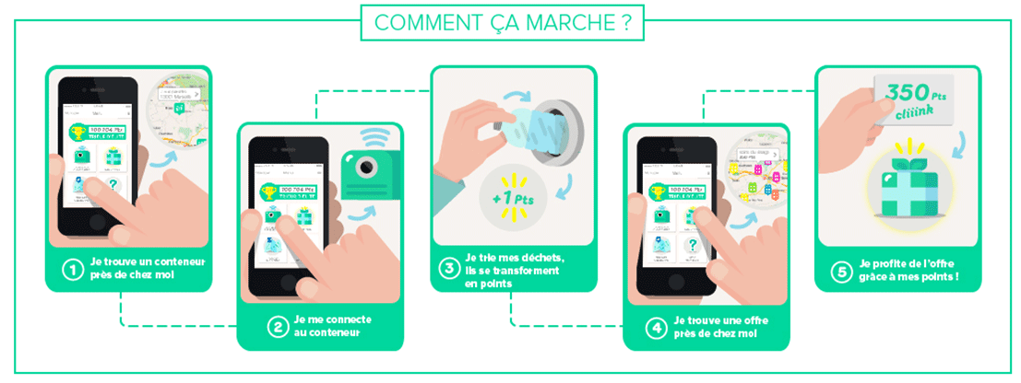

Slide 13
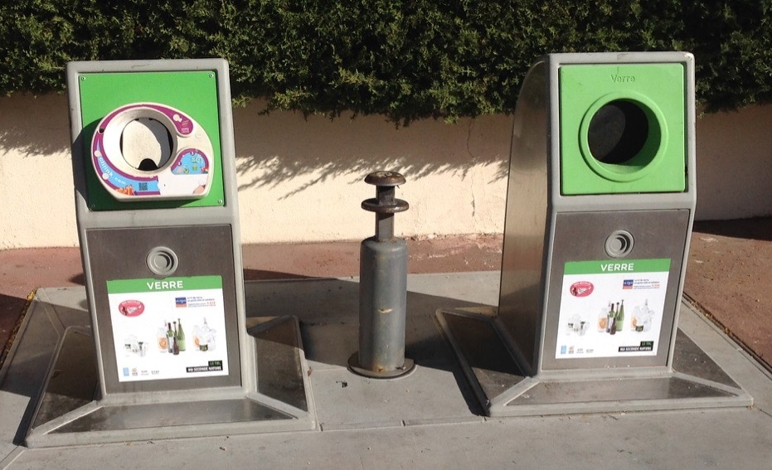
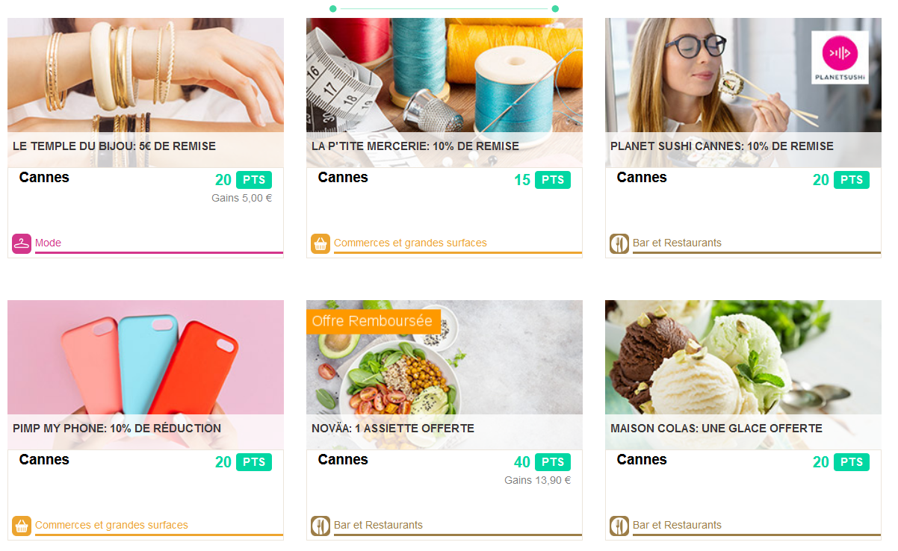
Cliiink dans la CACPL
Dispositif récent (novembre 2018)
100 bornes de verre équipées sur 280
~3 400 000 de dépôts atteints fin 2020
4 300 abonnés
145 commerçants partenaires
101 offres commerciales, bons d’achat
et remises en ligne

Slide 14


Cliiink dans la CACPL : Initiatives récentes
1er challenge inter-associations
25 organismes inscrits (dont La Ligue contre le cancer 06, Samu Social de Cannes, AS Cannes Football…)
Semaine du pouvoir d’achat
Plusieurs offres sur les courses alimentaires du quotidien chez des commerçants actuellement ouverts

Slide 15
Perspectives du stage
Orientation dans sa gestion actuelle des déchets
Appréhension de plusieurs facteurs de performance et d’optimisation à apporter à leur environnement
Dispositif Cliiink
Répartition des collecteurs
Impact des professionnels (restauration…) dans la collecte
Sujet ouvert

Slide 16
Objet du stage
Exploitation des données fournies
Nettoyage préalable (détection d’anomalies)
Transfert sur un SGBD (Système de Gestion de Base de Données) adéquat en données structurées
Récupération de jeux de données complémentaires
Etablissement de statistiques et graphiques pertinents
Exploitation via une interface simplifiée
Mise en avant de facteurs significatifs de performance et d’optimisation

Slide 17
Planification et gestion
Méthode agile

Slide 18
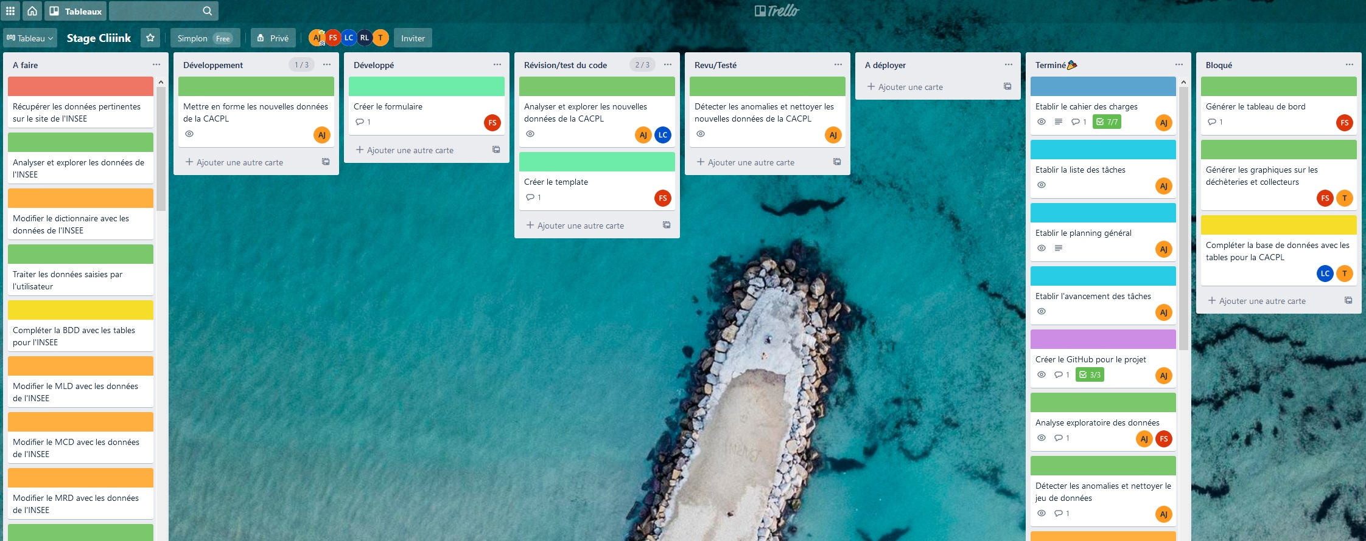
Méthode agile
Choix de Kanban
Pas de période limitée mais un flux continu
Adapté pour traiter des sujets très différents
Flexibilité pour la répartition des tâches
Réactivité accrue aux changements et demandes
Mise en place du tableau Trello associé

Slide 19
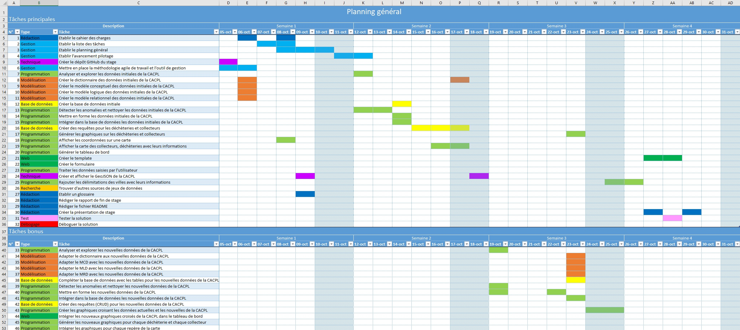
Planning et avancement

Slide 20
Analyse et MODELISATION

Slide 21
Jeu de données initial
Inventaire des déchèteries et des collecteurs
Répartition:
1 jeu de données pour les déchèteries
5 jeux de données pour les collecteurs pour chaque type de tri
942 photographies
Taille des données
3 déchèteries x 28 colonnes
967 sites de collecteurs x 16-20 colonnes

Slide 22
Analyse et traitement
Complétion des données avec ajout des données manquantes (code INSEE, volume et type de collecteur par comparaison de photographies)
Mise en forme des données
Standardisation des codes INSEE, des dates
Conversion des volumes dans la même unité
Conservation des colonnes pertinentes
Préparation pour le transfert vers la BDD avec isolation des tables pour les déchets, traitements, types de tri, types et marques de collecteurs

Slide 23
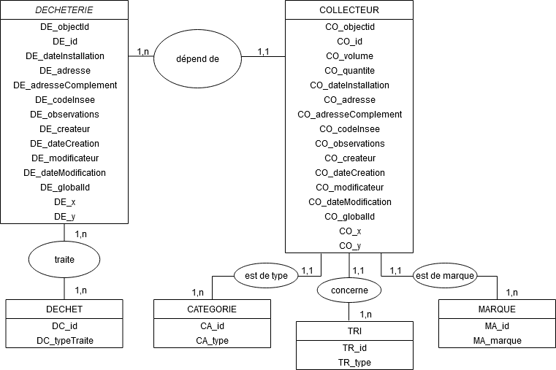
Modélisation théorique
Notes pratiques
Relation Collecteur/Déchèterie pas implémentée
Cardinalités Collecteur-Catégorie et Collecteur-Marque en 0,1 - 1,n

Slide 24
Nouveau jeu de données sur la collecte du verre
Analyse
Tonnage pour les collectes de verre par site
2 jeux de données distincts (2017-2019 et 2020)
Traitement
Suppression des doublons
Mise en forme des données
Conversion des poids dans la même unité
Conservation des colonnes pertinentes
Identification partielle « à la main » des collecteurs inventoriés par rapport aux adresses partielles

Slide 25
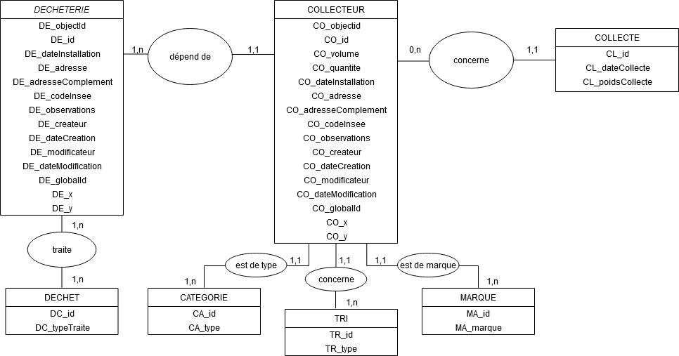
Modélisation théorique
Notes pratiques
Implémentation Collecteur-Collecte restreinte (absence de normalisation)
Cardinalité Collecteur-Collecte en 0,n - 0,1

Slide 26
BASE DE DONNEES

Slide 27

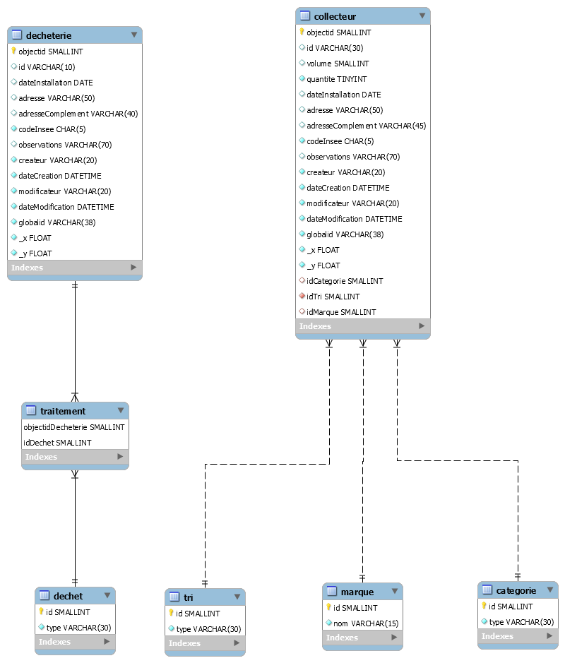
Base De Données
Création et remplissage des tables
Ajout de 93 procédures stockées
CRUD complet pour chaque table
Procédures pour le repérage de collecteurs dans une zone à partir des coordonnées

Slide 28
data visualisation
Quelques éléments d’interprétation

Slide 29
Génération de graphiques
+ de 80 graphiques :
Nombre de collecteurs par ville, marque, volume, types de collecteur ou de tri
Nombre de sites de collecteurs par ville, marque, volume, types de collecteur ou de tri
Répartition des collecteurs par ville et types de tri
Nombre et répartition de collectes de verre par année et ville
Nombres de collectes (et évolution) de verre par secteur et par année pour chaque ville
Evolution du nombre de collectes de verre par mois et par ville
Répartition (et évolution) du poids collecté de verre par année et ville
Poids collecté de verre (et évolution) de verre par secteur et par année pour chaque ville
Poids collecté de verre par mois et par ville

Slide 30
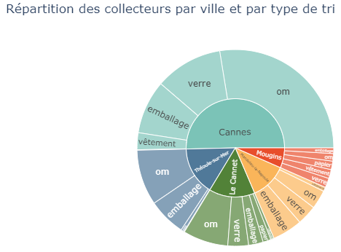
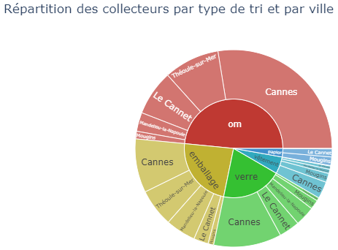
Répartition des collecteurs dans la CACPL

Slide 31
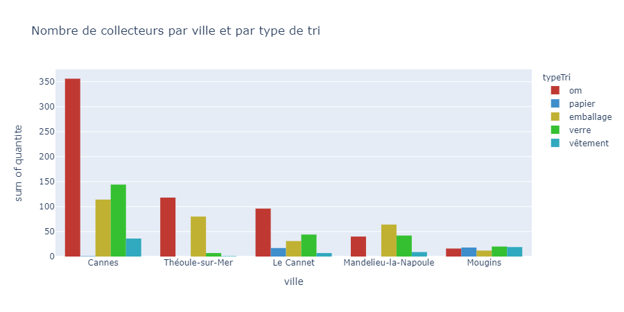
Nombre de collecteurs dans la CACPL

Slide 32
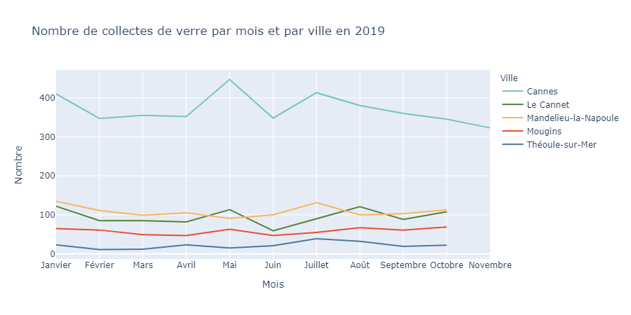
Collecte du verre en période normale (2019)
Mai très significatif pour Cannes (afflux de population lors du festival de Cannes) avec même des répercussions pour Le Cannet et Mougins
Regain lors de la période estivale avec incidence sur juillet ou août selon les villes

Slide 33
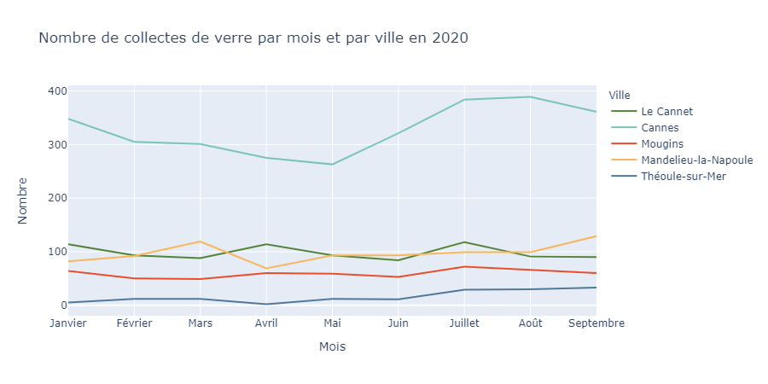
Collecte du verre en période atypique (2020)
Chute des collectes suite au COVID-19, déclin appuyé pendant la période de confinement
Baisse critique pour Cannes en mai 2020 (inverse avec l'annulation du festival)
Regain en été à Cannes (arrivée significative de touristes)
Retour progressif des courbes vers les valeurs passées mais très sensible à l'évolution actuelle de la crise sanitaire

Slide 34
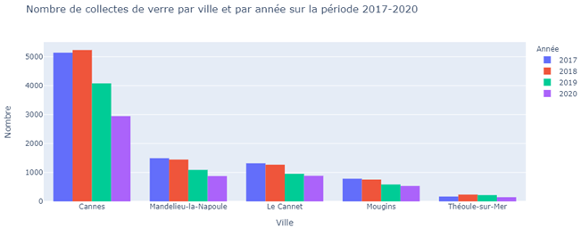
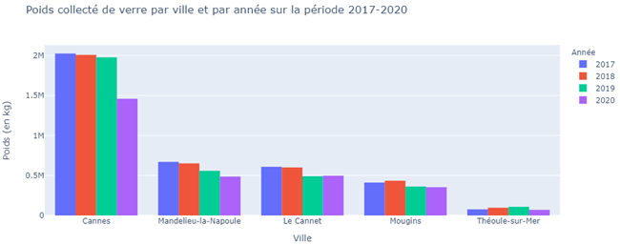
Evolution de la collecte du verre
Baisse du nombre de collectes
Maintien du poids collecté
Meilleure organisation des collectes ?

Slide 35
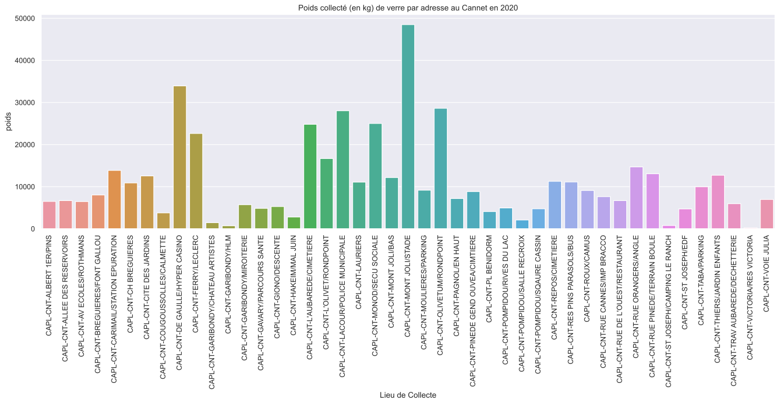
Exemple de collecte du verre par secteur dans une ville (Le Cannet en 2020)
Poids collecté en corrélation avec le nombre de collectes (analyse similaire)
Secteurs avec des valeurs faibles (peu impliqués)
Sensibilisation de ces secteurs à accentuer

Slide 36
géovisualisation
Carte interactive

Slide 37
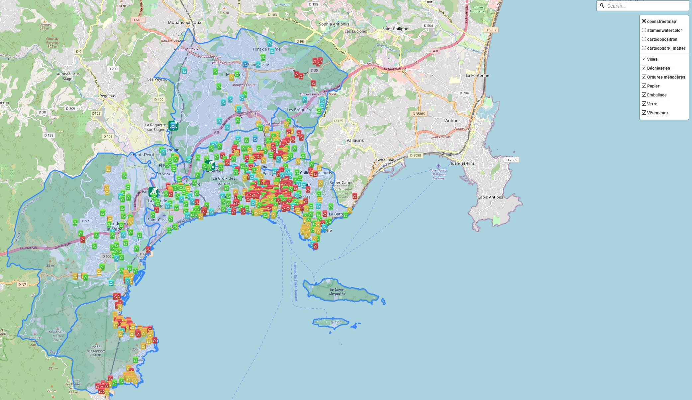
Aperçu
Moteur de recherche de position
Cartes sélectionnables
Filtres personnalisés
Affichage des collecteurs et déchèteries
Délimitations des villes sur mesure

Slide 38


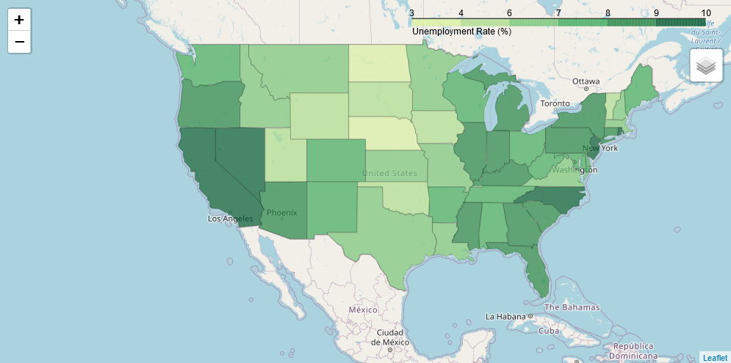
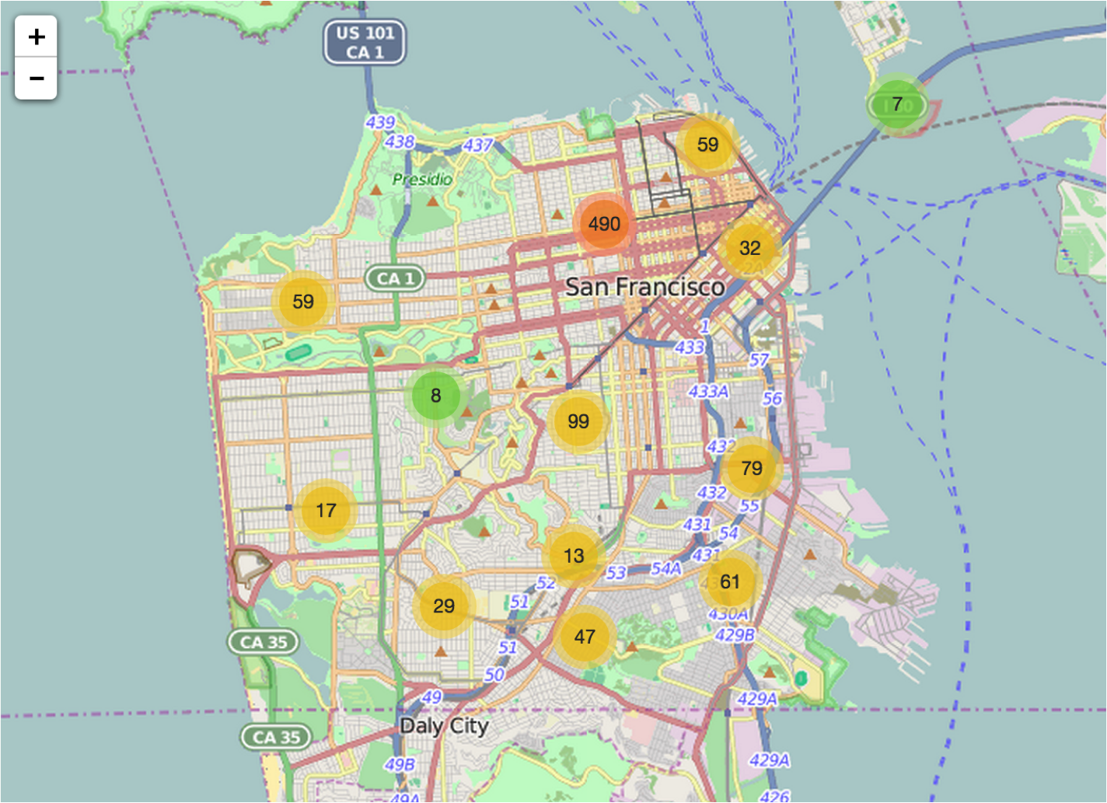
Folium
Librairie Python pour de la cartographie interactive
S’appuie sur la bibliothèque JavaScript
Encore en phase de développement

Slide 39
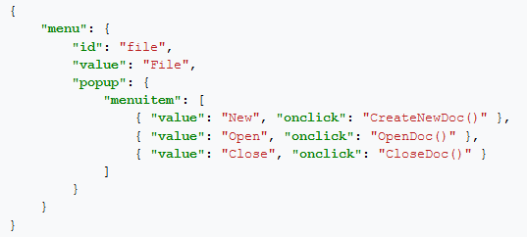
JSON
JavaScript Object Notation
Format de données textuelles (comparable à XML)
Pour faciliter l'échange de contenus complexes en utilisant un standard
Avec l’aide de bibliothèques existantes dans la plupart des langages (dont Python)
Structuré autour d’ensembles de paires clé/valeur (tel un dictionnaire en Python)
Facile et peu verbeux mais types restreints

Slide 40
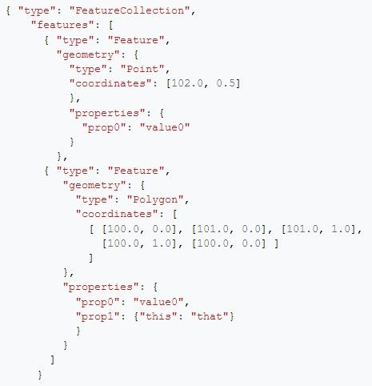
GeoJSON
Geographic JSON
Format d’encodage d'ensemble de données géospatiales
Utilisant la norme JSON
Utilisé par Leaflet (et le projet OpenStreetMap) et Python

Slide 41
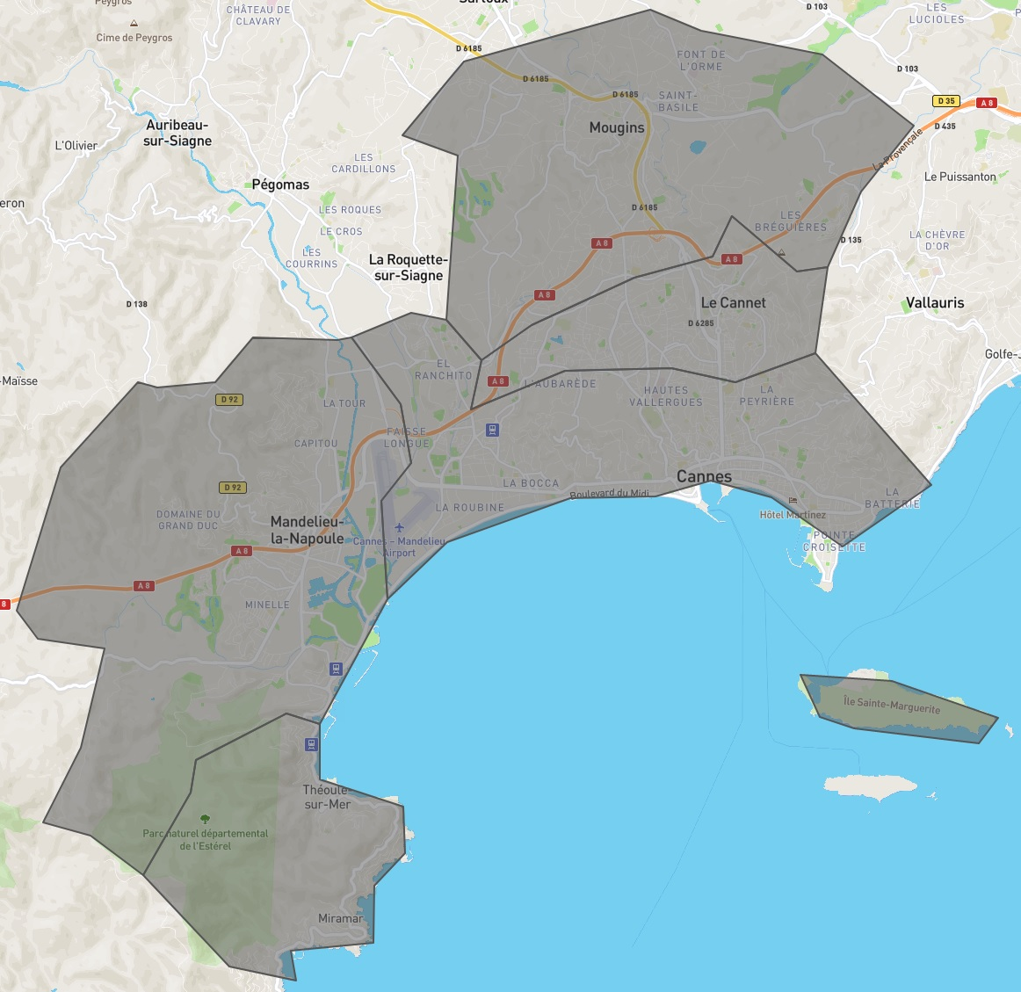
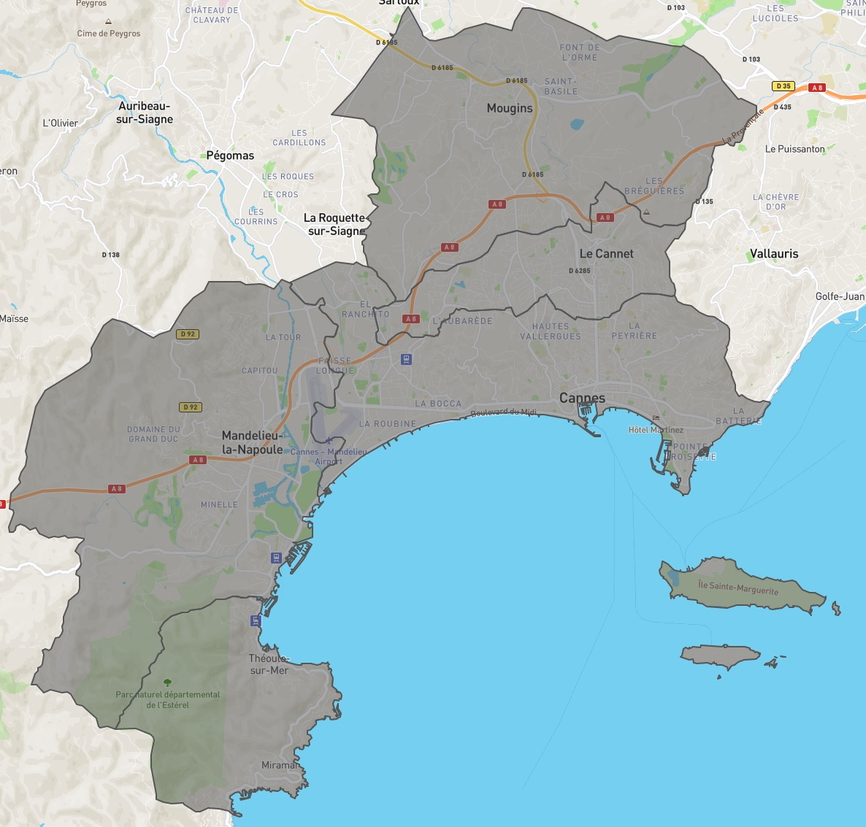
Amélioration du GeoJSON pour la CACPL
Définition originale des délimitations des villes très limitée
Edition à la main des nouvelles délimitations (5 556 points)
Comparatif des résolutions
Ville | avant | après
Cannes | 28 | 2 429
Le Cannet | 13 | 269
Mandelieu | 23 | 1 226
Mougins | 17 | 573
Théoule | 14 | 1 059

Slide 42
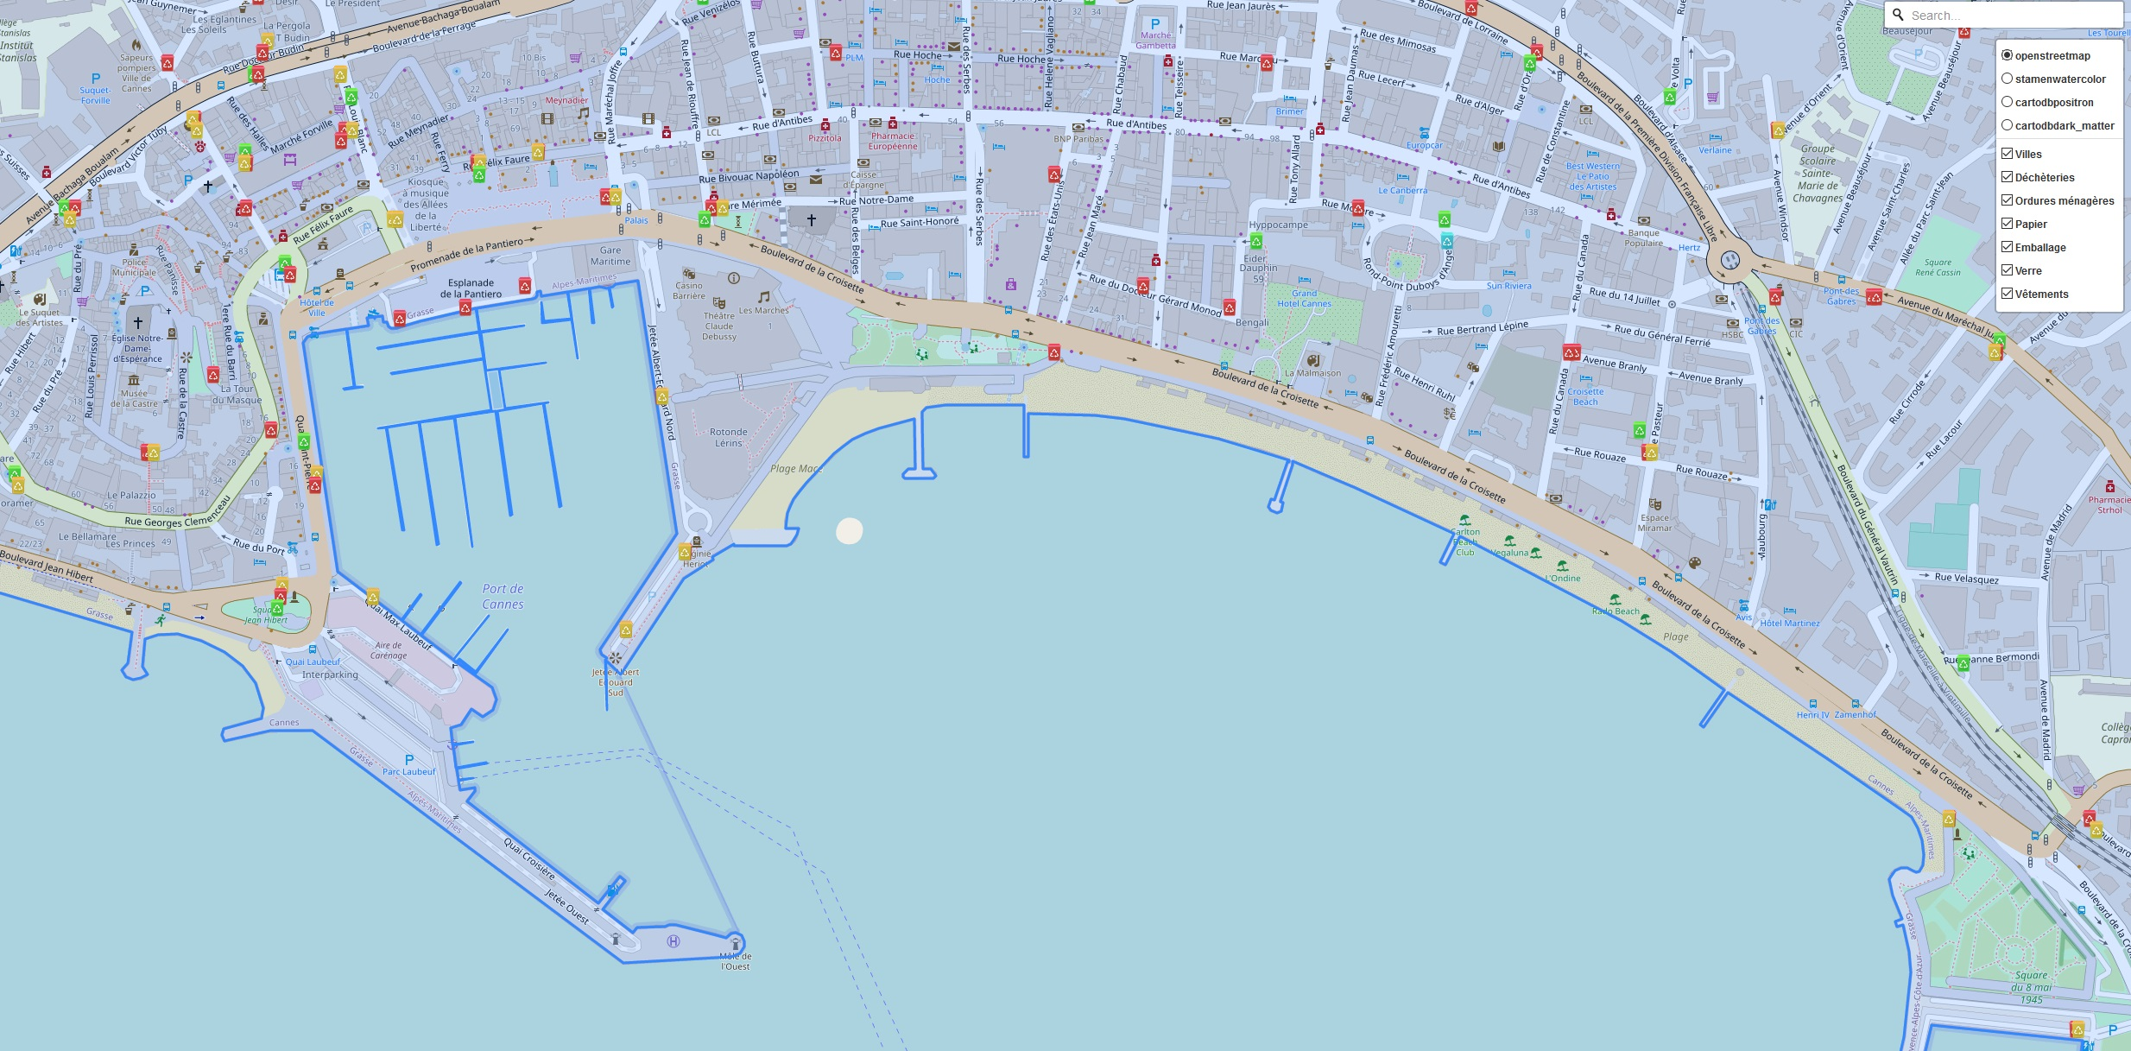


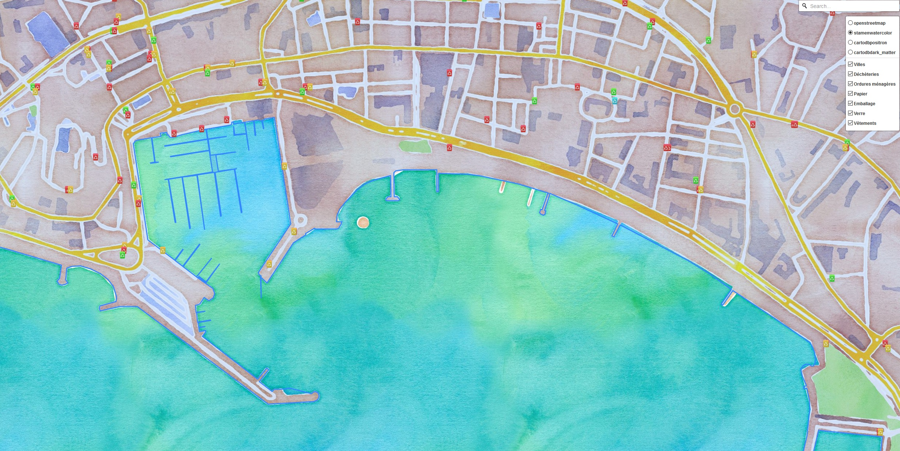




Fonctionnalités
Différents types de cartes disponibles
Satellitaire, schématique, peinte…
Filtres personnalisés et sélectionnables
Déchèteries
Collecteurs
Ordures ménagères
Papier
Emballage
Verre
Vêtements
Carte Open Street Map
Effet aquarelle

Slide 43
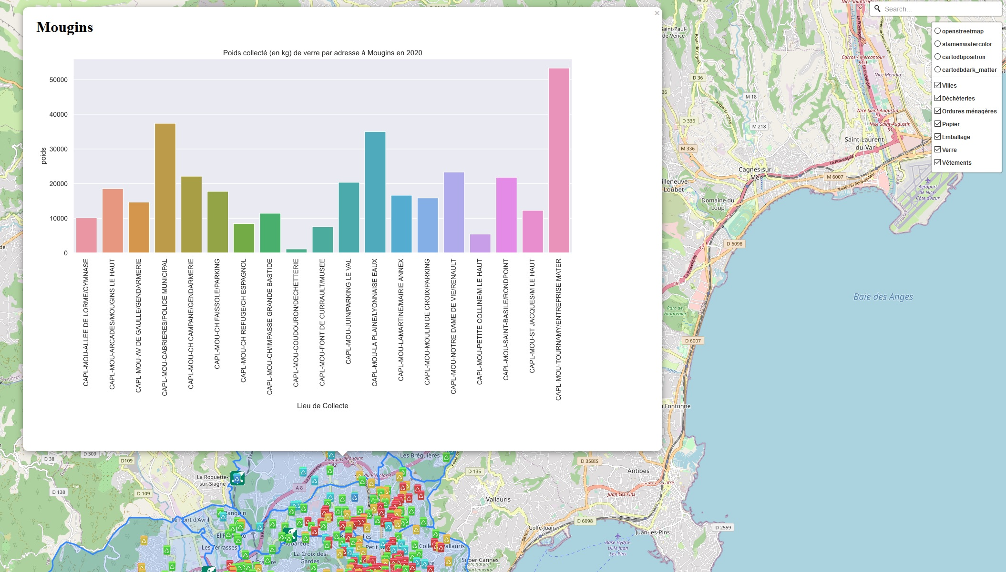
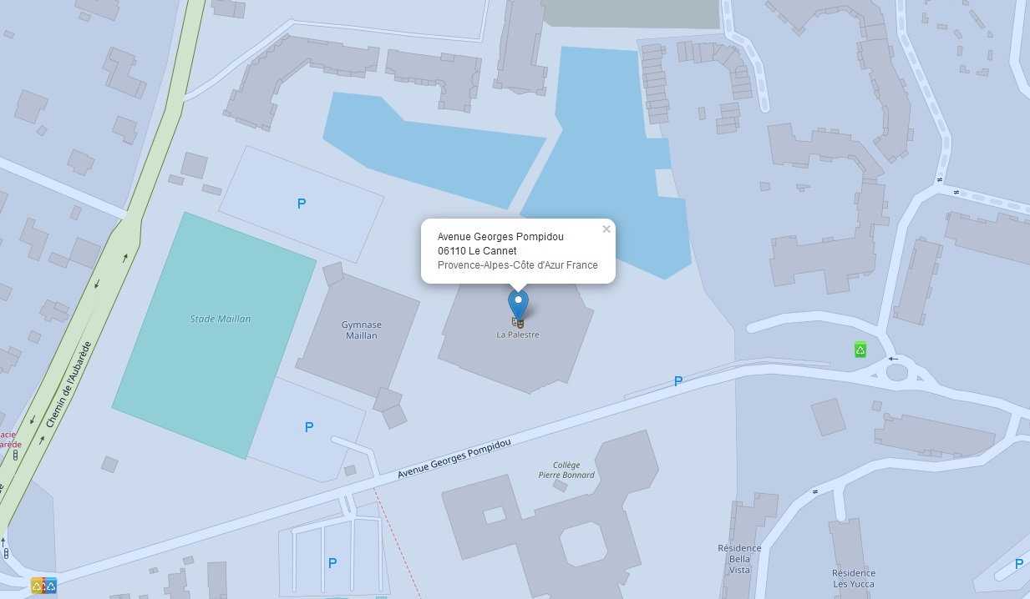
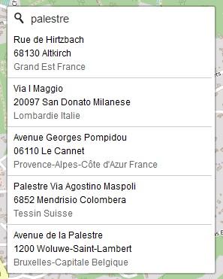
Fonctionnalités (2)
Affichage au clic des graphiques de l’année en cours pour la ville
Moteur de recherche

Slide 44
Tableau de bord

Slide 45
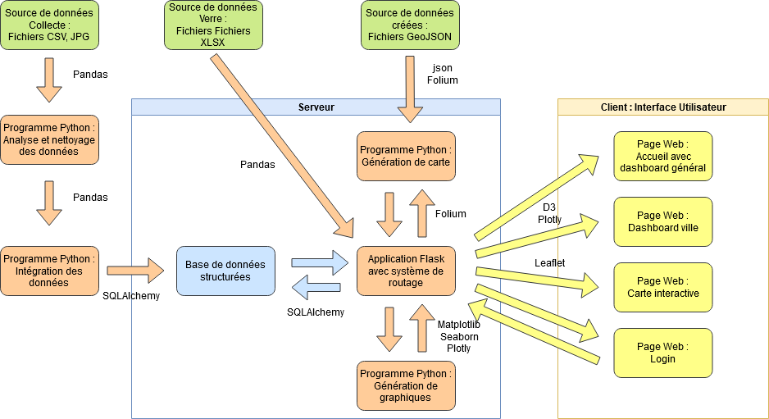
Schéma fonctionnel

Slide 46
DEMONSTRATION
Carte et Tableau de bord

Slide 47
CONCLUSION
Possibilités d’extension
Retour d’expérience

Slide 48
Prolongements délicats
Faire correspondre l’inventaire des collecteurs avec les étiquettes des différents jeux de donnés (sans standardisation)
Intégrer des nouveaux jeux de données pour développer l’analyse
Données générales de l’INSEE (en particulier celles carroyées) pour établir des dépendances avec les données démographiques (densité de population, familles nombreuses, niveaux de vie…)
Données SIRENE pour mieux mesurer l’incidence de chaque secteur d’activité
Données météorologiques

Slide 49
Prolongements envisageables
Dans le cadre d’une formation Simplon Dev Web
Améliorer la carte en travaillant directement avec Leaflet.js
Rajouter des couches/vues/filtres supplémentaires
Travailler son interactivité
Transformer le tableau de bord en service
Créer une API

Slide 50
Prolongements envisageables
Dans le cadre d’une formation Simplon IA
Définir les facteurs principaux d'utilisation des collecteurs
Définir les types d'usager (et les profils associés)
Définir les groupes de collecteurs
Peut amener à définir de nouveaux traits (par utilisation, remplissage, localisation…)
Détecter et prévoir l'utilisation des collecteurs
Analyse PCA
Partition K-Means
Partition K-Means
RNN / LSTM

Slide 51
Retour d’expérience
Dans le cadre d’une formation Simplon Dev Web
Améliorer la carte en travaillant directement avec Leaflet.js
Rajouter des couches/vues/filtres supplémentaires
Travailler son interactivité
Transformer le tableau de bord en service
Créer une API

Slide 52
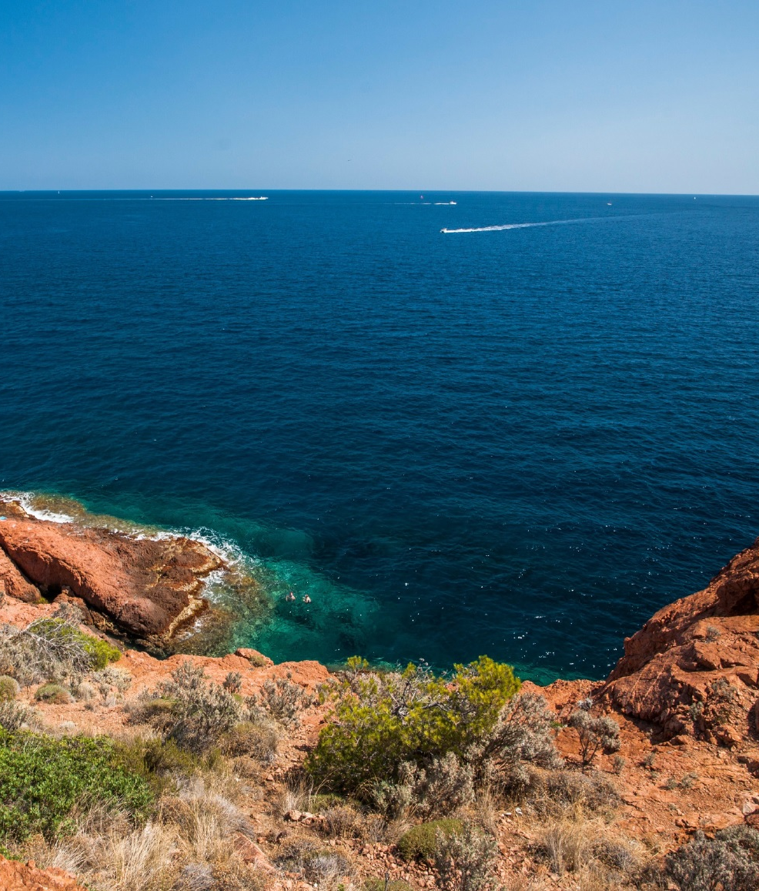
Merci de votre attention
Anthony JACQUEMIN

